Slide 1

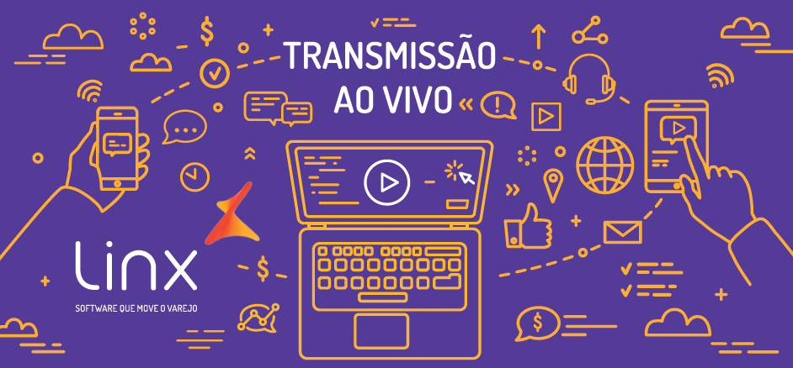

Acompanhe nossa Agenda de Abril
Sala exclusiva de Transmissões ao vivo – Linx Microvix
24/04 – Apresentação de Cursos em EAD
Venha conhecer nossa plataforma de cursos on line com mais de 100 títulos em EAD, gratuitos para aprimorar o conhecimento de toda equipe!
01/05 – Não teremos transmissão ao vivo por conta do Ferido.
A Agenda de maio será disponibilizada na primeira semana do mês.
Fora estes dias e horários a sala não terá atendimento.
Participe!
Maiores informações: apoio.jlle@linx.com.br

Slide 2
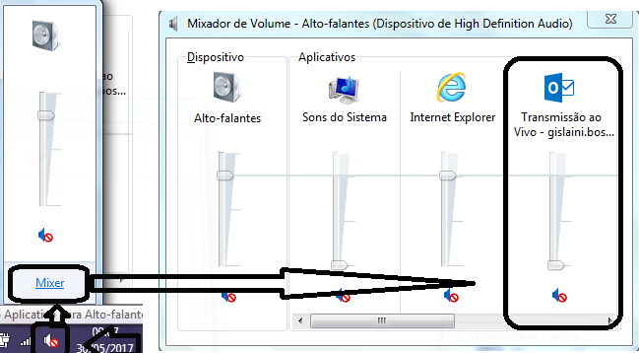
Seja bem vindo a Nossa Transmissão ao vivo
A Qualidade de áudio da transmissão depende da qualidade de internet local de cada usuário por isso durante a transmissão
Evite:
Várias páginas de internet aberta durante a transmissão.
Downloads, aplicativos de musicas ou qualquer aplicativo que dependa de internet.
Sugestões:
Utilize caixinhas de som ou fone de ouvido.
Antes de iniciar a transmissão, teste seu equipamento de som com o Windows. (EX: Escute uma musica)
Qualquer problema relacionado ao seu som, verifique com um técnico de informática.
Aumente o volume de sua caixa de som.
Verifique o volume do Microfone do transmissor.
Ao lado do relógio do Windows, clique na opção de volume> em seguida em Mixer> em todas as opções coloque o volume no máximo:

Slide 3
O que é uma transmissão ao vivo?
É um bate papo de algum tema relevante, com objetivo de esclarecer as principais duvidas relacionadas ao assunto direto com um especialista. Não tem como objetivo ser um treinamento, mas sempre que possível um treinamento será disponibilizado em EAD após o curso.
Quando ocorre?
Todas as terças feiras a partir das 09:30 duração média de 1h.
Quais os temas?
Serão divulgados na página inicial do ERP todas as quintas feiras anterior ao evento.
Onde será realizado?
Através de sala de aula virtual.
Não pude participar e agora?
Após as transmissões vamos publicar nesse tópico todo material utilizado durante a apresentação e uma gravação do conteúdo.
O que é melhor assistir ao Vivo ou o material disponibilizado após a emissão?
Cada participante deve analisar o que é melhor de acordo com sua agenda e tempo disponível. Nós indicamos o treinamento ao vivo, pois nele você tem a oportunidade de interagir, expor sua opinião, tirar dúvidas e contribuir com seu conhecimento. Já o EAD você pode aproveitar para situações em que não pode participar mas quer estar por dentro do conteúdo. (sem oportunidade de interação)
Tem algum custo?
Todos os eventos com iniciativa da Linx serão gratuitos!
Posso Sugerir algum tema?
Sim! Ao final de cada Evento Estaremos a disposição para sugestões de novos temas.

Slide 4
Cursos EAD

Slide 5




OBJETIVOS DESTE WEBINAR
O que é um curso EAD
Como escolher os cursos
Impacto no Suporte
Apresentação dos títulos disponíveis

Slide 6

Treinamentos em Formato EAD
Gratuito
Podem ser feitos a qualquer momento
Sem limitação de acesso
Não requer cadastro ou criação de contas
Cursos com duração de 5 minutos a 1h
Mais de 100 títulos
Proporciona a Auto Implantação.

Slide 7
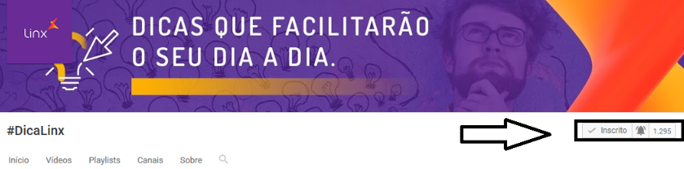
Acesse:
https://www.youtube.com/playlist?list=PLxzoU_Ud-MeJK3Du_lT6XqodzWkpnj8Ra
Não se esqueça de se inscrever em nossa Canal e clicar no "Sininho" para receber notificações dos novos vídeos.

Slide 8

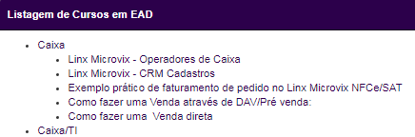
Share.linx.com.br

Slide 9

Guia Passo a Passo

Slide 10


Slide 11

Muito obrigada!

